Slide 1
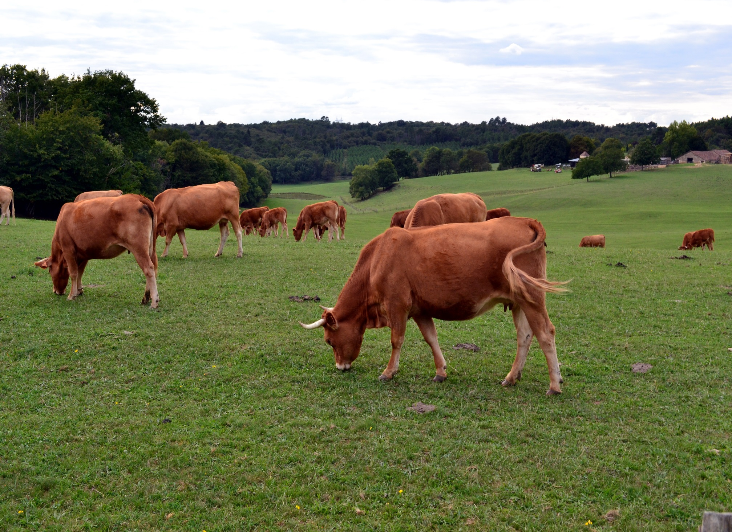
КОРОВА ЖОЗЕФИНА Мастер-класс Образец для работы с детьми
Педагог дополнительного образования
Бельдиева Лариса Владимировна
МБУДО ЦДТЭиТ им. Р.Р. Лейцингера
г. Пятигорск, Ставропольский край

Slide 2
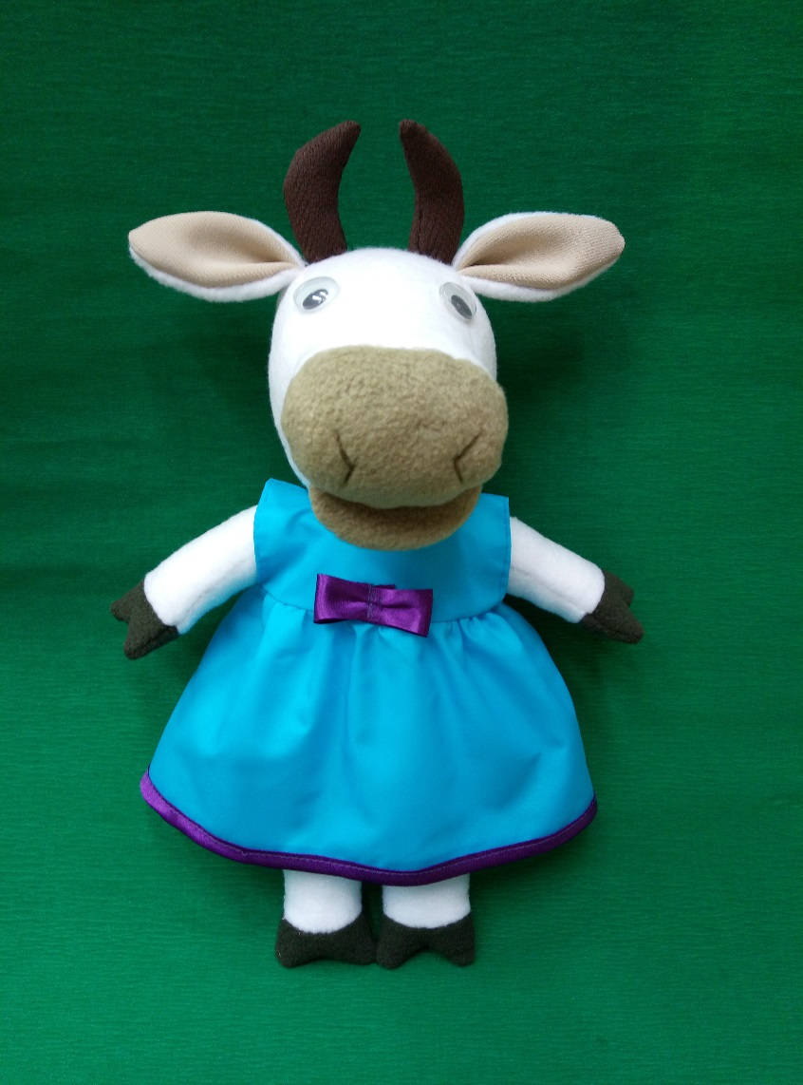
КОРОВА ЖОЗЕФИНА

Slide 3
Мастер-класс «Корова Жозефина» предназначен для учащихся (10+), владеющих навыками шитья и работы с тканью и желающих совершенствовать свой профессионализм; для родителей, занимающихся творчеством вместе с детьми; для педагогов, проявляющих особый интерес к творчеству; для любителей создавать символические (символы года и др.) предметы творчества в подарок друзьям и близким.

Slide 4
Цель данного мастер-класса:
Создание игрушки, символического сувенира «Корова Жозефина».
Задачи для учащихся:
Обретение и совершенствование навыков шитья и работы с различными тканями;
Развитие творческих способностей;
Развитие воображения, чувства формы и цвета;
Воспитание аккуратности при выполнении творческой работы.

Slide 5
МАТЕРИАЛЫ ДЛЯ РАБОТЫ:
Лоскуты флиса белого, бежевого цвета;
Лоскут эластичной ткани коричневого цвета;
Лоскут плащевой ткани(держащей форму) бирюзового цвета;
Ножницы для раскроя;
Игла для шитья;
Нитки для шитья;
Холлофайбер;
Одна застежка-молния;
Косая обтачка фиолетового цвета;
Декоративные глазки необходимого размера;
Клей «Момент»-кристалл

Slide 6
ПРИСТУПАЕМ К ВЫПОЛНЕНИЮ РАБОТЫ:
Смастерим «корову» в виде очеловеченной игрушки. Выбор цвета и качества ткани – прерогатива мастера. Для начала заготовим лекала выкройки Жозефины:
Боковая часть головы – 2 детали с вытачкой;
Лоб – 1 деталь;
Морда – 1 деталь;
Губа – 2 детали;
Рог – 4 детали;
Туловище с копытами – 2 детали;
Ухо – 4 детали;
Рука – 4 детали.

Slide 7
ЛЕКАЛА ВЫКРОЙКИ ЖОЗЕФИНЫ
Передняя часть
Лоб
Морда
1 деталь
Ухо
4 детали
1 деталь
Губа
1 деталь
Туловище
2 детали
Боковая часть
головы
2 детали
Рука
4 детали
Рог
4 детали

Slide 8
ЭТАПЫ РАСКРОЯ И ПОШИВА ЖОЗЕФИНЫ
ЭТАП 1.
Из белого флиса выкраиваем детали туловища и рук без копыт, детали головы, лба, одну деталь губы, две детали уха. Ткань (флис) перед раскроем складываем вдвойне лицевой стороной внутрь.
Из эластичной коричневой ткани выкраиваем рога и копыта.
Из бежевого флиса выкраиваем морду и внутреннюю часть ушей (2 детали).

Slide 9
ЭТАП 2.
К каждой части ног и рук пришиваем копыта. На каждой детали туловища с ногами прошиваем вытачку. Сшиваем детали туловища, оставляем незашитым участок шеи для выворачивания. При сшивании рук оставляем незашитым участок на плече.
Выворачиваем туловище и руки на лицевую сторону, наполняем холлофайбером.
ЭТАП 3.
Сшиваем детали ушей из белого и бежевого флиса. Выворачиваем на лицевую сторону.

Slide 10
ЭТАП 4.
Сшиваем деталь лба с боковыми деталями головы, одновременно вшивая уши на нужное место.
Прошиваем вытачки на боковых деталях головы.
Вшиваем в голову морду. Выворачиваем голову через участок шеи, наполняем холлофайбером.
Сшиваем детали губы из белого и бежевого холлофайбера. Пришиваем к нижней линии морды потайным швом бежевой стороной к бежевой морде.

Slide 11
ЭТАП 5.
Сшиваем детали рогов, выворачиваем на лицевую сторону, наполняем холлофайбером, пришиваем к голове потайным швом на нужное место.
ЭТАП 6.
Голову пришиваем к туловищу потайным швом. Руки пришиваем к туловищу на нужное место потайным швом.
ЭТАП 7.
Вышиваем на морде ноздри. Приклеиваем декоративные глазки на нужное место головы клеем «Момент»-кристалл.
Высота Жозефины 35 см.

Slide 12
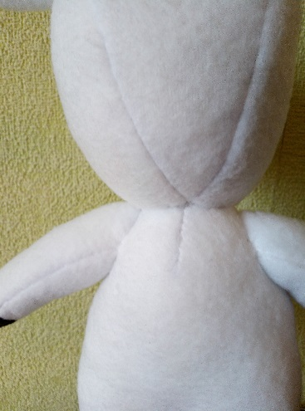
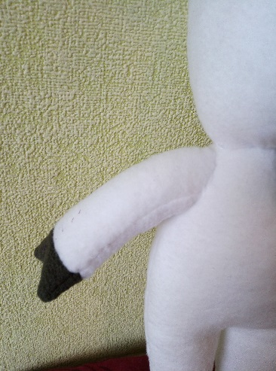
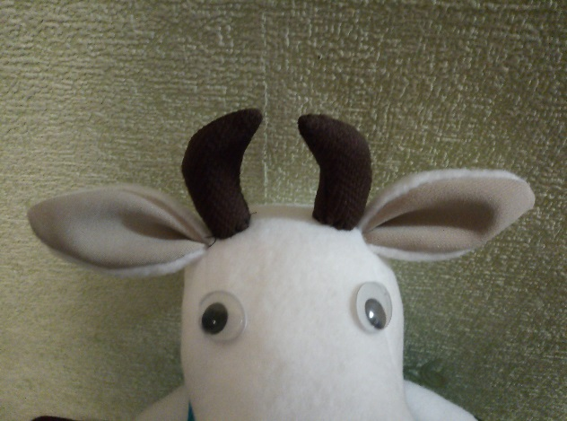
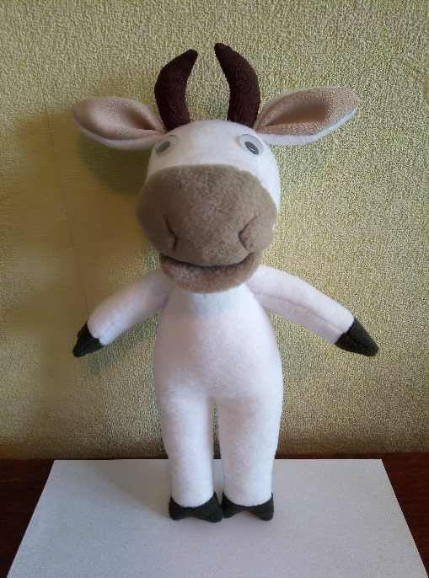
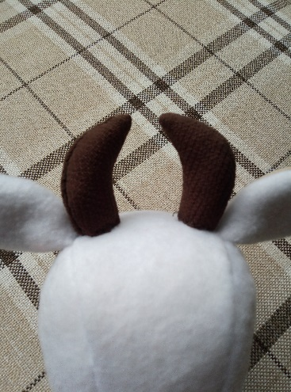
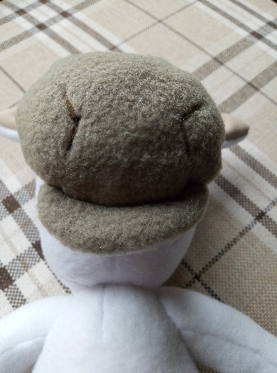

Slide 13
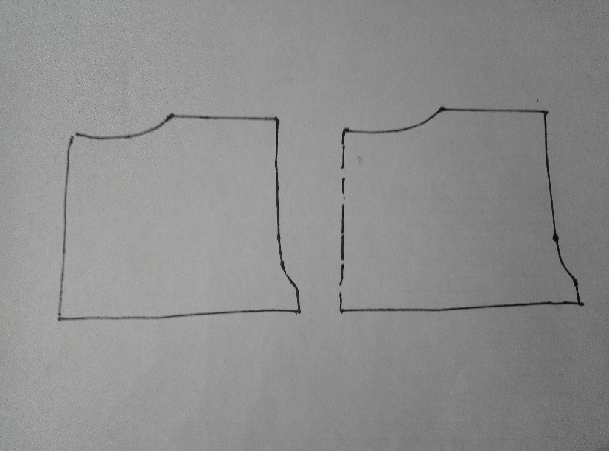
ПЛАТЬЕ ДЛЯ ЖОЗЕФИНЫ
Выкройка платья Жозефины состоит из полки, спинки и юбки:
Полка – 1 деталь со сгибом;
Спинка – 2 детали;
Юбка – 1 деталь: прямоугольник 45х10 см
Спинка
2 детали
Полка
1 деталь
со сгибом

Slide 14
РАСКРОЙ.
Детали платья выкраиваем из бирюзовой ткани. Прибавка на швы 5-7 мм.
Детали сшиваем швом «за иголку» или на швейной машинке, если есть в наличии.
ПОШИВ.
Детали полки и спинки сшиваем по боковым срезам. Юбку сшиваем по коротким срезам (задний шов) снизу вверх на 7 см. Верхнюю часть юбки собираем на нитку до совмещения с нижней частью полки-спинки. Сшиваем обе части платья. Открытые срезы платья по спинке подгибаем внутрь на прибавку для шва.

Slide 15
ПОШИВ – продолжение.
Прошиваем подогнутые срезы спинки. Вшиваем застежку-молнию.
Подгибаем срезы проймы для рук внутрь на прибавку к шву и прошиваем.
Горловину и низ платья обрабатываем косой обтачкой фиолетового цвета. Лучше строчить на швейной машинке.
Переднюю часть платья украшаем бантом фиолетового цвета из той же косой обтачки.

Slide 16
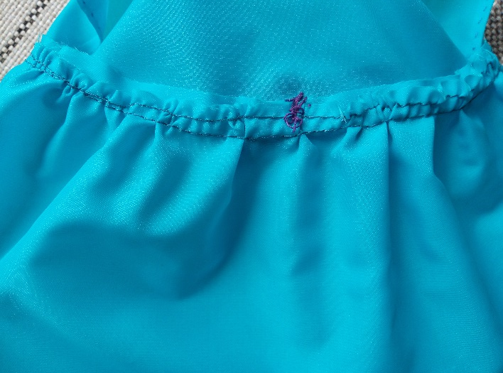
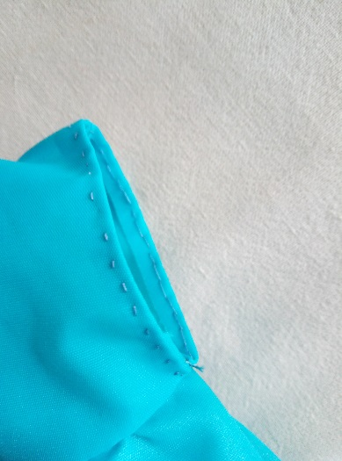
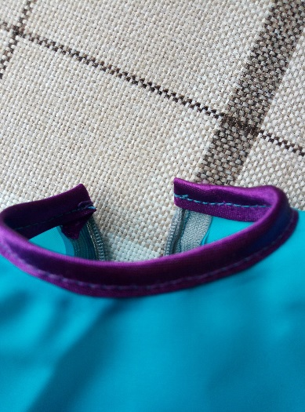
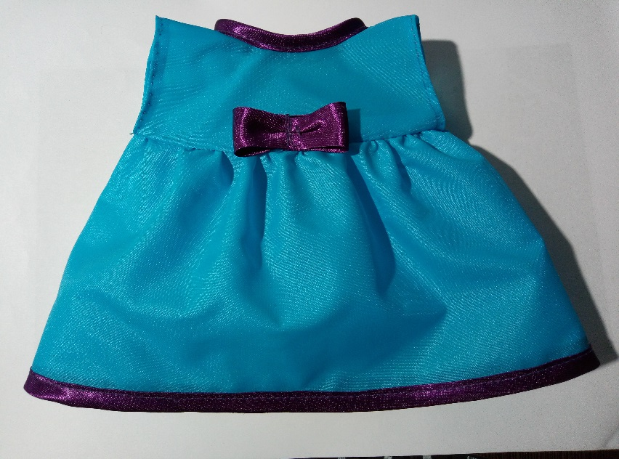
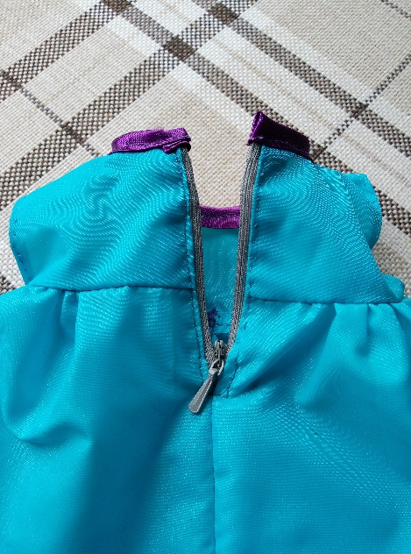

Slide 17
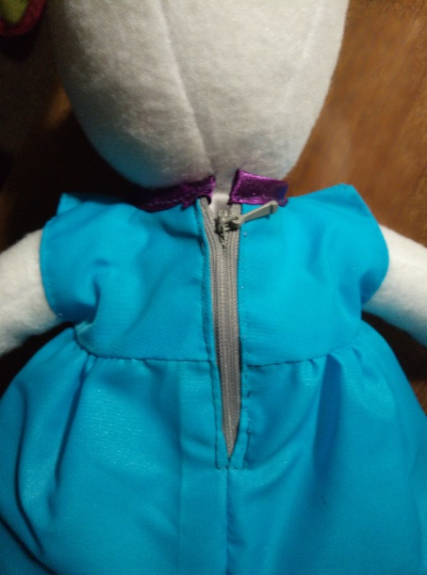
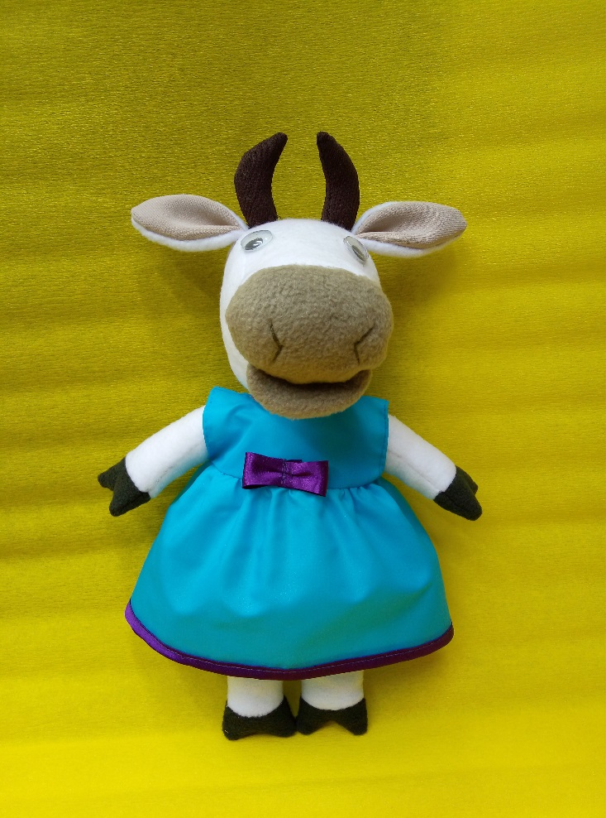
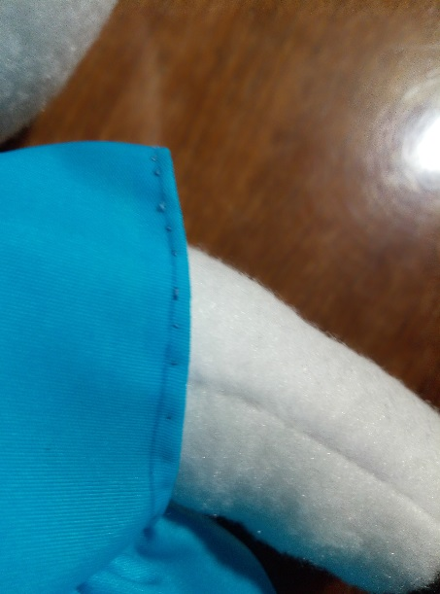
НАРЯЖАЕМ ЖОЗЕФИНУ

